Slide 1

Día 2 – Computadora afuera
Manuel Ferrer

Slide 2
Notas de clase
Tareas
Proyecto de la semana
Nuevas reglas
Jupyter

Slide 3
Ejercicios en Jupyter
Estadística descriptiva
Variables aleatorias
Temario del día

Slide 4
Números aleatorios

Slide 5
¿Aleatorio?
Naturaleza
Python posee un generador de números pseudoaleatorios
Buenas aproximaciones, suficiente para la mayoría de las aplicaciones
Documentación
https://docs.scipy.org/doc/numpy-1.15.1/reference/routines.random.html
Humano
Notes:
5 min

Slide 6
Simulaciones

Slide 7
Pasito a pasito
Intentemos
Identifiquen los parámetros de entrada
Salidas necesarias
Establezcan pasos para alcanzar la meta
¿Qué puedo hacer para solucionar cada uno de los pasos
Múltiples soluciones en código
Algoritmos: independientes del ambiente
Comentarios: muy útiles para modificaciones posteriores o compartir
Revisión de errores
Código seccionado

Slide 8
Matlab
A=zeros(1,1000)
for ii=1:length(A)
a=rand()
if a>0.5
A(ii)=a^2;
else
A(i)i=0;
end
end
A
En la guerra y el amor…
¡ (Casi) Todo se vale!
Lista de pasos
Diagramas
Dibujitos
Preguntar y dialogar con la gente
Pero tengan su código, no lo copien
Python
A=np.zeros(1000)
for ii in range(1000):
a=np.random.rand()
if a>0.5 :
A[ii]=a^2;
else :
A(ii)=0;
print(A)

Slide 9
Matlab
A=zeros(1,1000)
for ii=1:length(A)
a=rand()
if a>0.5
A(ii)=a^2;
else
A(i)i=0;
end
end
A
Problema: el jefe
Las necesidades del problema/cliente/jefe suelen ser el primer problema a resolver
Antes de tocar la computadora, preséntenles el algoritmo propuesto por ustedes para resolver el problema.
Python
A=np.zeros(1000)
for ii in range(1000):
a=np.random.rand()
if a>0.5 :
A[ii]=a^2;
else :
A(ii)=0;
print(A)
Notes:
10 min

Slide 10
Ejercicios básicos

Slide 11
Ejercicio 1
Preguntas necesarias
Simular el tiro de una moneda típica una sola vez mediante el uso de las herramientas de Python
Imprimir la leyenda del resultado de nuestro experimento
Dependiendo del resultado, asignar el valor a una variable VAR de 1 en caso de ser CARA y -1 si es CRUZ.
¿Cuál es nuestro experimento?
¿Cuál es el espacio muestral?
¿Cuál es la distribución de probabilidades?
¿Qué necesito de Python?
Notes:
7 min

Slide 12
Ejercicio 2.1
Simular N tiros de una moneda, donde cada uno de los tiros son independientes. Imprimir la cantidad de veces que se obtiene CARA, CRUZ y el cálculo de probabilidad para ambos eventos.
Realizar el experimento para N=100, 1000, 10000, 10000.
Notes:
7min

Slide 13
Ejercicio 2.2
En cada paso me lanzo una moneda y decido
Simularemos una caminata aleatoria unidimensional
Se realizarán N pasos lanzando una moneda
Si la moneda cae en CARA se da un paso positivo
Si la moneda cae en CRUZ se da un paso Negativo
¿En que punto terminaré? Hagan múltiples intentos para N=100,1000, 1000, 100000
Notes:
7 min

Slide 14
Ejercicio 2.3
¿Qué quiero?
Distancia 1 = 3
Distancia 2 = 6
Distancia 3 = 7
…
K. Distancia = 40
¿Existen relaciones entre múltiples corridas de nuestros códigos?
Realicen un código que haga K veces el experimento y guarde las K distancias
Notes:
5 min

Slide 15
Tarea 1.1
¿Qué quiero?
Distancia 1 = 3
Distancia 2 = 6
Distancia 3 = 7
…
K. Distancia = 40
Problema de las 3 cartas
Notes:
5 min

Slide 16
Gráficas en Python

Slide 17
Matplotlib.pyplot
Es un paquete que nos permite hacer gráficas de nuestros datos de manera sencilla
Importado mayormente como plt
Múltiples modificaciones para las gráficas
Notes:
5 min

Slide 18
Línea - plot
Notes:
5 min

Slide 19
Histograma
Notes:
5 min

Slide 20
Dispersión
Notes:
5 min

Slide 21

¿Observaciones?
Notes:
Discusión 2 min

Slide 22
Ejercicio 2.4
Paradoja del cumpleaños:
¿Cuál es la probabilidad de que en un grupo de n personas, al menos 2 compartan un cumpleaños?
Obtener una gráfica de la probabilidad respecto al tamaño de la muestra
Notes:
5 min

Slide 23
No borren nada

Slide 24
Variables aleatorias

Slide 25
Variables Aleatorias
X sea el número de veces que el dado cae cara al ser tirado 3 veces consecutivas.
Una transformación en la cual podemos reescribir problemas en términos de números reales.
Ventajas: si conocemos la distribución de probabilidad, es más cómodo
Desventajas: Tienes que recordar que estas calculando
Notes:
5 min

Slide 26
Valores esperados

Slide 27
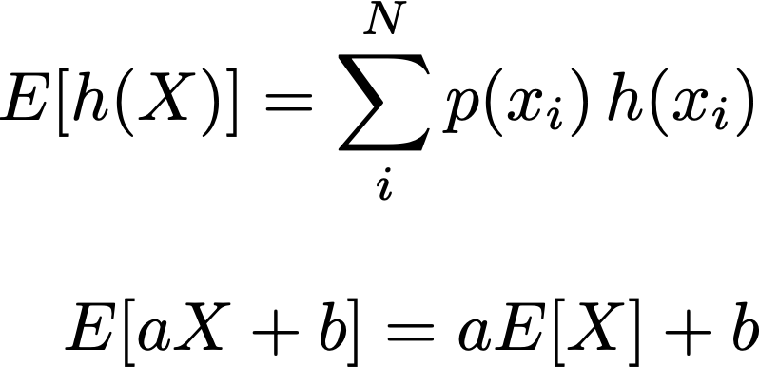
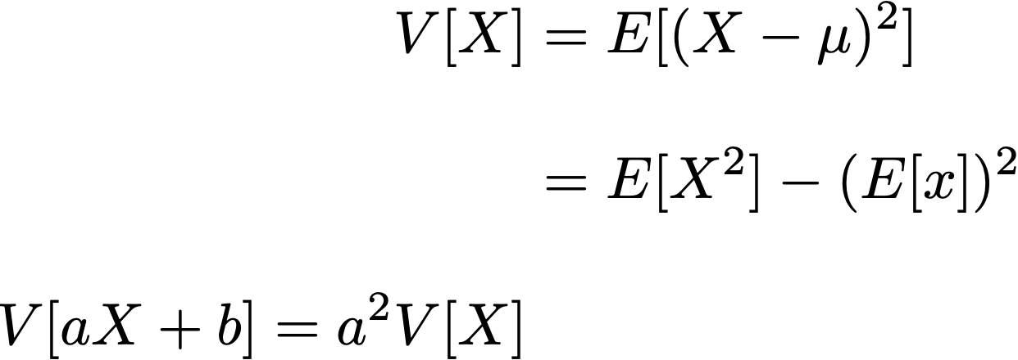
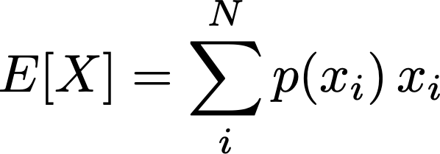
Valores esperados
Considerando una variable aleatoria con alguna distribución de probabilidad, podemos encontrar que hacy ciertos valores a los que se tiende
Notes:
5 min

Slide 28
Estadística descriptiva

Slide 29
Glosario básico
Notación
N - Tamaño de población
n – Tamaño de muestra
x_{m} – m-ésismo elemento de un
conjunto
Población: colección total de objetos de interés
Muestra: subconjunto de la población
E. Descriptiva: Organiza y presenta datos obtenidos mediante algún proceso para la toma de decisiones
Notes:
5 min

Slide 30
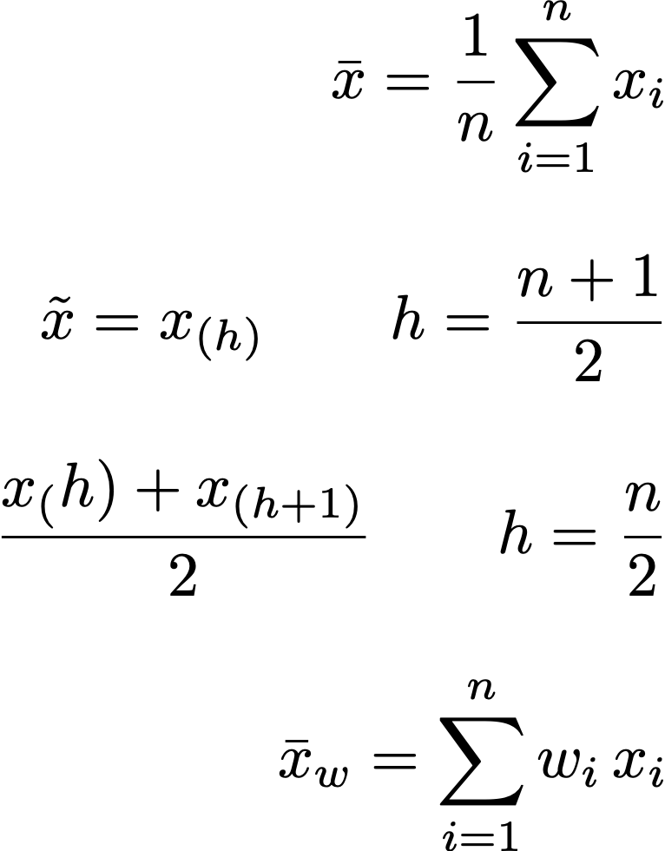
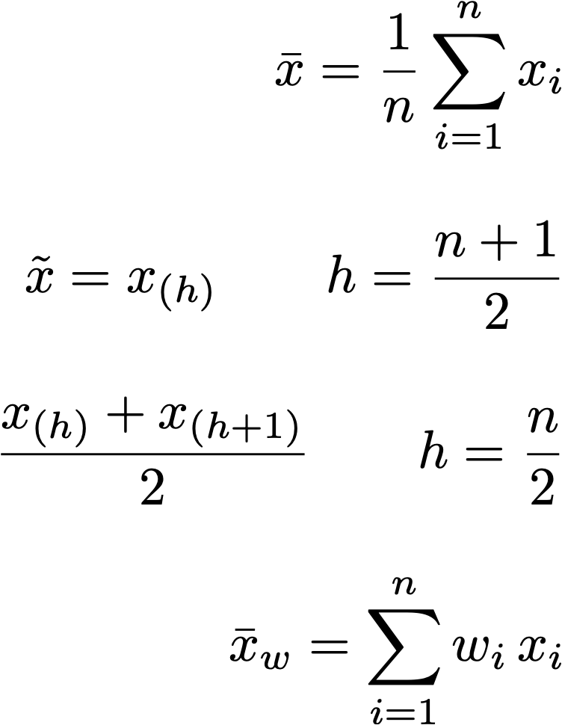
Tendencia central
Media ponderada
Moda
Media
Mediana
Notes:
5 min

Slide 31
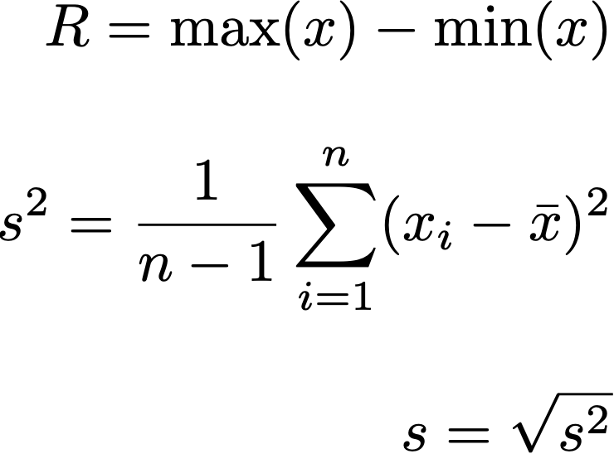
Dispersión
Desviación estándar
Rango
Varianza d
Notes:
5 min

Slide 32
Distribuciones de
probabilidad clásicas

Slide 33
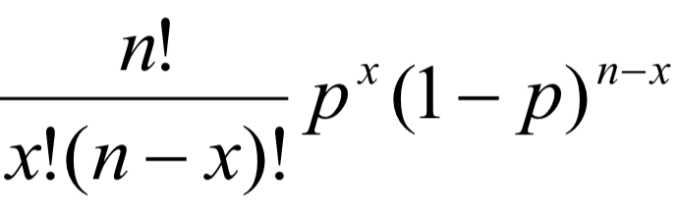
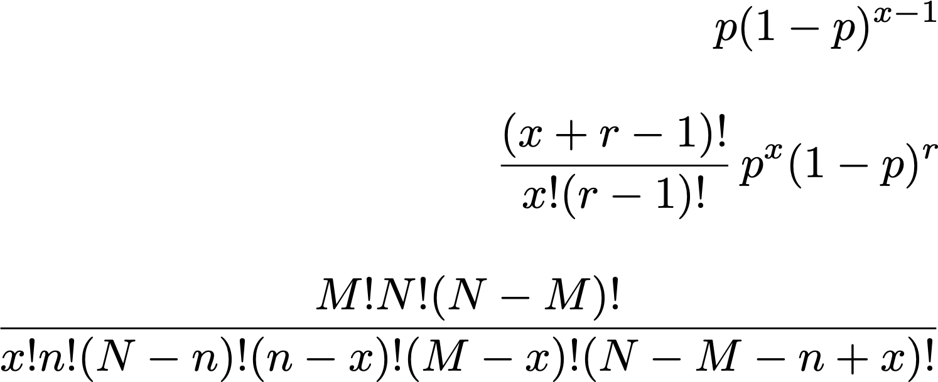
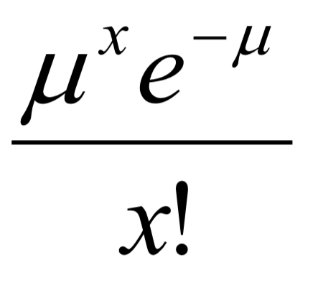
Binomial | x éxitos en n pruebas dicotómicas e independientes con p individual contante
Hipergeométrica | x número de éxitos al tomar una muestra de tamaño n de una población total N con M posibles sin reemplazo
Binomial Negativa | En una secuencia de pruebas dicotómicas con p constante, la probabilidad de encontrar el r-ésimo éxito
Poisson | x número de éxitos en un cierto intervalo
Geométrica | Probabilidad de encontrar el primer éxito en x número de intentos
Discretas

Slide 34
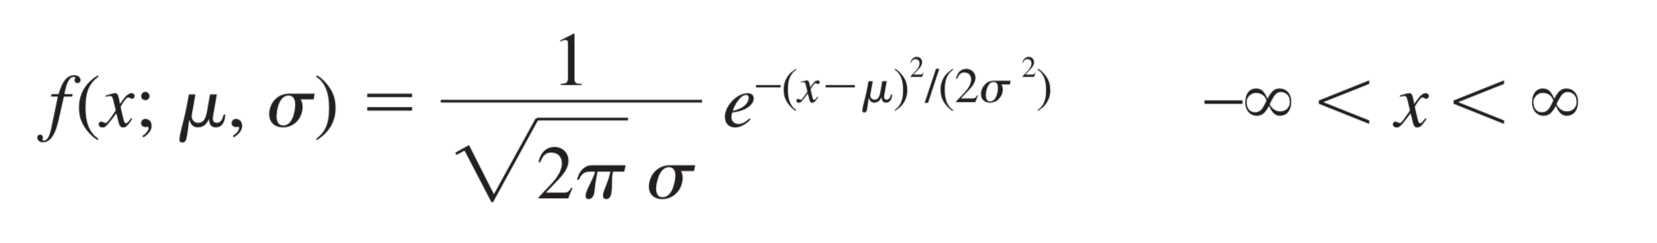
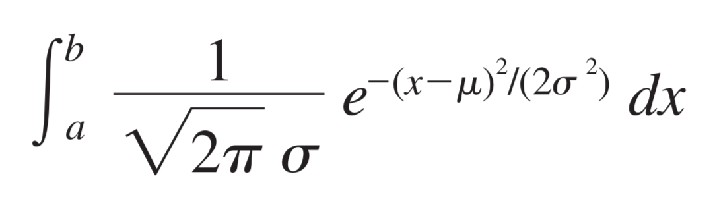
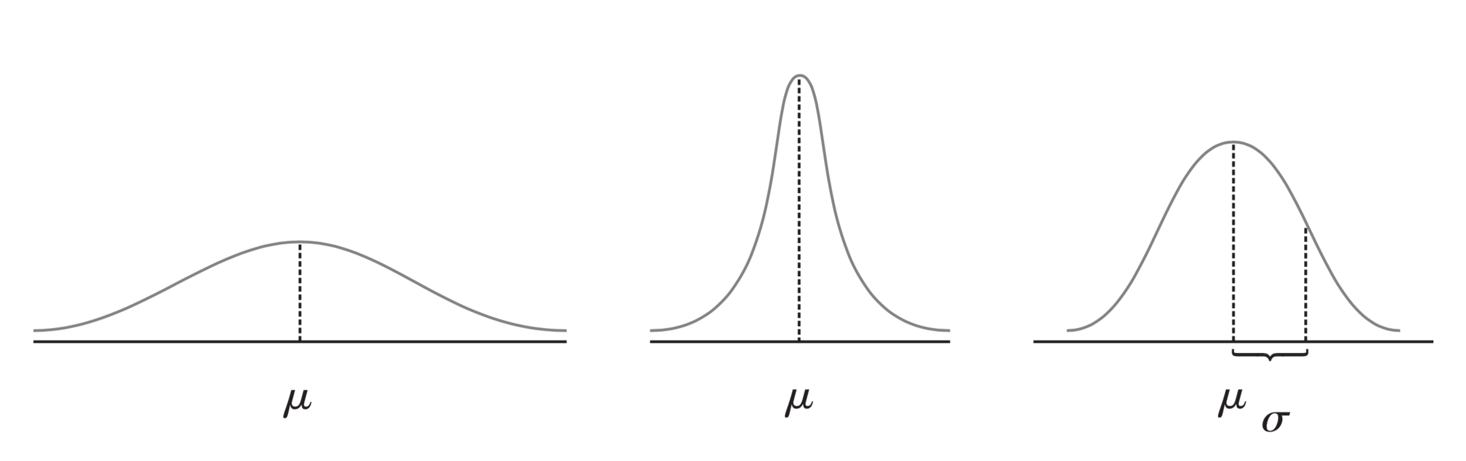
Distribución normal

Slide 35
Distribución normal
Notes:
5 min

Slide 36
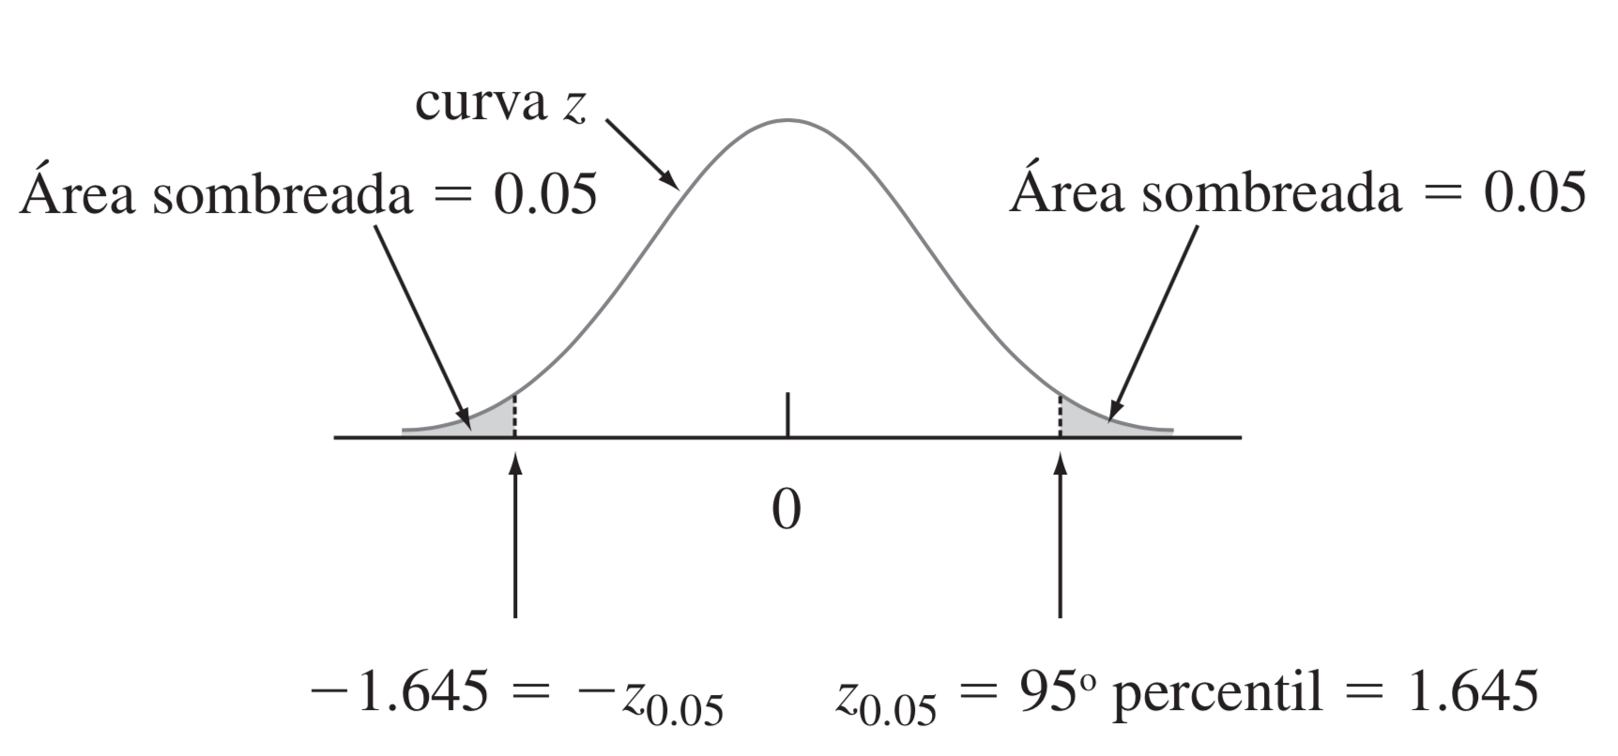
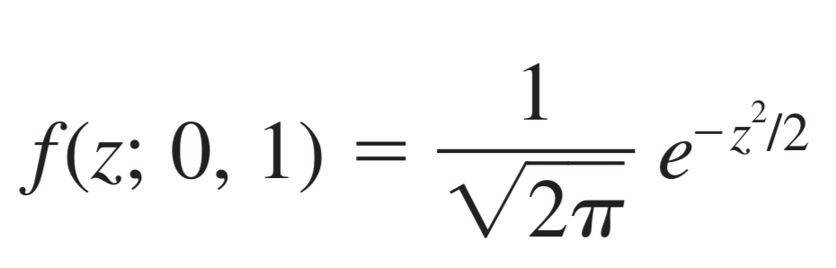
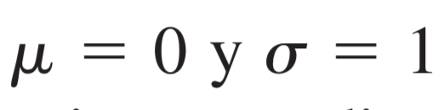
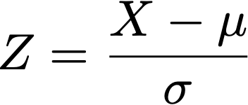
Normal Estándar
Notes:
5 min

Slide 37
Álgebra lineal

